Slide 1
脱发原因探索与识别
陈茗君（2341699）
邬嘉恺（2341689）
2024年6月16日

Slide 2
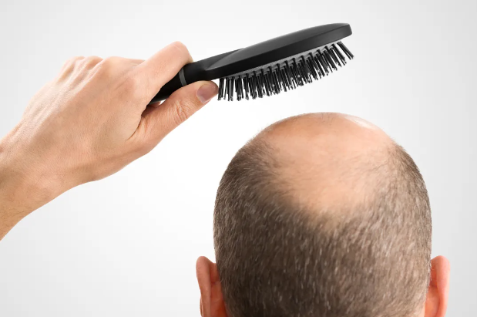
问题背景
我国受脱发影响人群数量
大于2.5亿
30岁前脱发比例
84%
出生于1980至2000年间
脱发比例
74.6%
*数据由阿里健康信息技术公司2023年发布

Slide 3
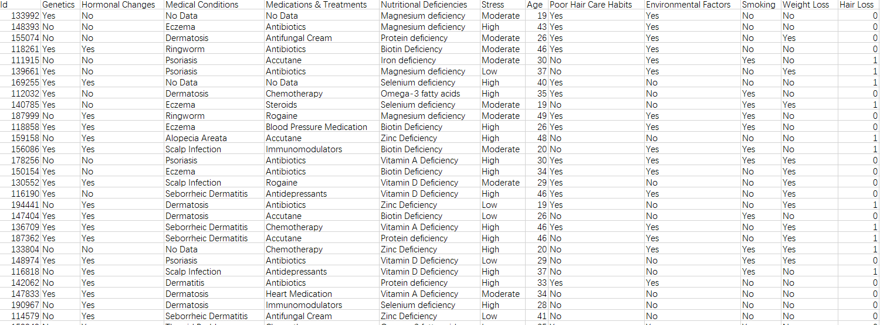
数据集介绍
●非概率抽样，得到999份样本
●通过“是否遗传因素”、“是否吸烟”等定类数据及“压力大小”等定序数据作自变量；
通过“是否脱发”作因变量，研究自变量与因变量间的关系
●数据集如右所示：

Slide 4

数据探讨问题
不同年龄段患者脱发比例？
研究对象年龄分布情况？
样本个体营养缺乏种类及出现频率？
与脱发相关的因素相关性大小？
不同压力水平下脱发情况分析？
算法识别最能预测脱发的关键因素？
聚类分析分类不同类型脱发群体？
给定特定因素训练分类模型预测个体是否脱发？
●工具：Jupyter (Python 3)，处理问题前先清洗数据，检查有无缺失值、重复值

Slide 5
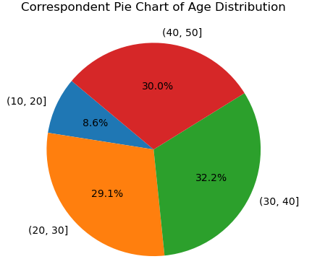
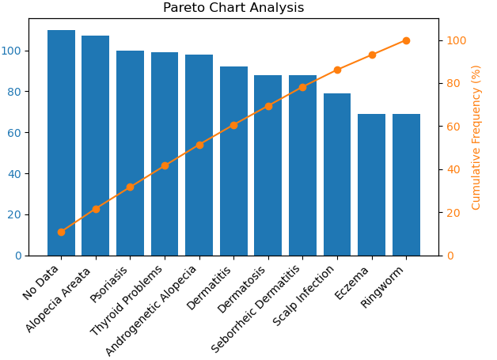
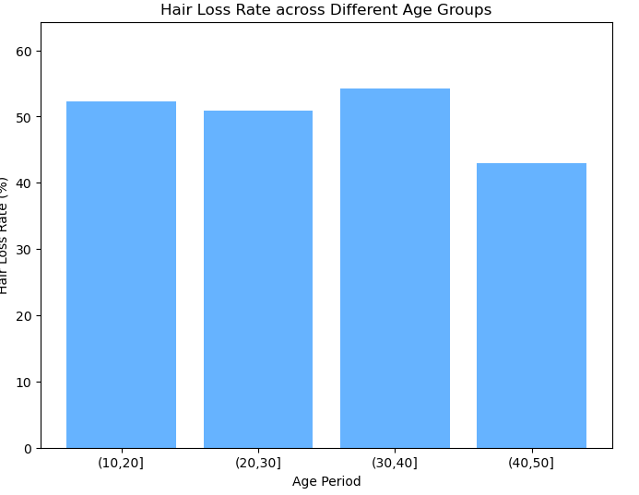
描述统计及可视化部分
从饼图中可观察到，各年龄段的样本分布都较为均匀，每段占比都在30%左右。
有斑秃、银屑病、皮脂溢出性皮炎 等病史的样本在脱发人群中较为常见。
样本人群中任意年龄段脱发人群总占该区间的约一半左右。

Slide 6
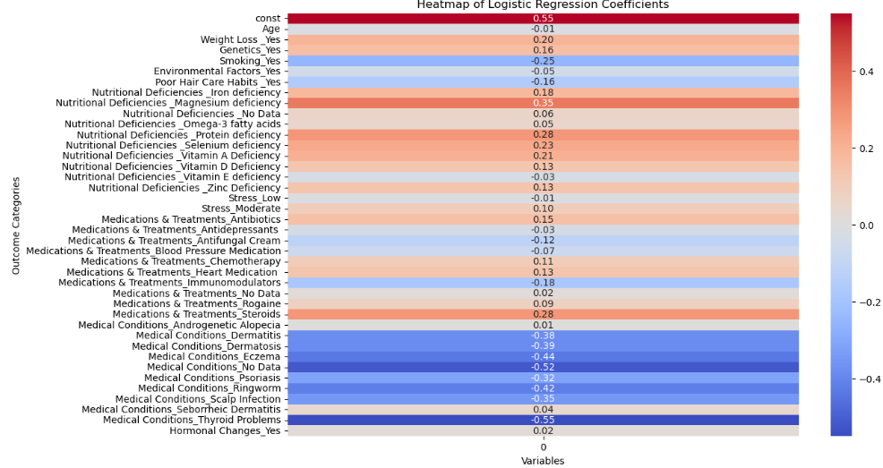
描述统计及可视化部分
●鉴于列联分析卡方检验p值不显著，采用多元逻辑回归方法确定系数
●系数的正负，代表该自变量对因变量影响的方向性
●系数的绝对值大小，代表
该自变量对因变量影响的大小
●根据不同的系数值，绘出相应的热力图，表明相关性

Slide 7
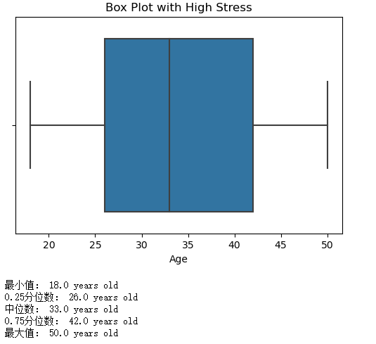
描述统计及可视化部分
针对脱发样本，在不同等级的压力水平下绘制的箱线图与左图类似。从样本的角度而言，并没有明显伴随压力的岁数分布改变。
值得一提的是，在不同等级的压力水平下，样本岁数分布中位数都在30~35岁的区间内。

Slide 8
机器学习部分
●分别使用三种机器学习方法训练分类模型（SVM/随机森林/XGBoost）并预测脱发分类
0.52
0.505
0.48
SVM准确率：0.52
随机森林准确率：0.505
XGBoost准确率：0.48
●传统机器学习方法训练分类模型似乎效果不佳。

Slide 9
机器学习部分
●再使用卷积神经网络方法训练分类模型（CNN/带有集合森林的卷积神经网络）并预测脱发分类
0.54
0.495
CNN准确率：0.54
集合森林卷积神经网络准确率：0.495
●CNN效果略有提升，但仍不理想。

Slide 10
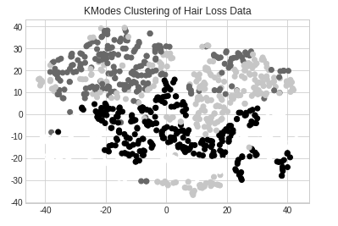
机器学习部分
●通过肘部法则选择聚类类数，并用K-Modes聚类方法分类不同类型脱发群体
与K-Means的作用雷同，K-Modes能够通过聚类的原理将不同类型的数据样本区分开来。
K-Means的聚类主要针对于连续型样本数据，而K-Modes的聚类主要针对离散型样本数据，聚类前通常需要对数据进行相应的编码。

Slide 11
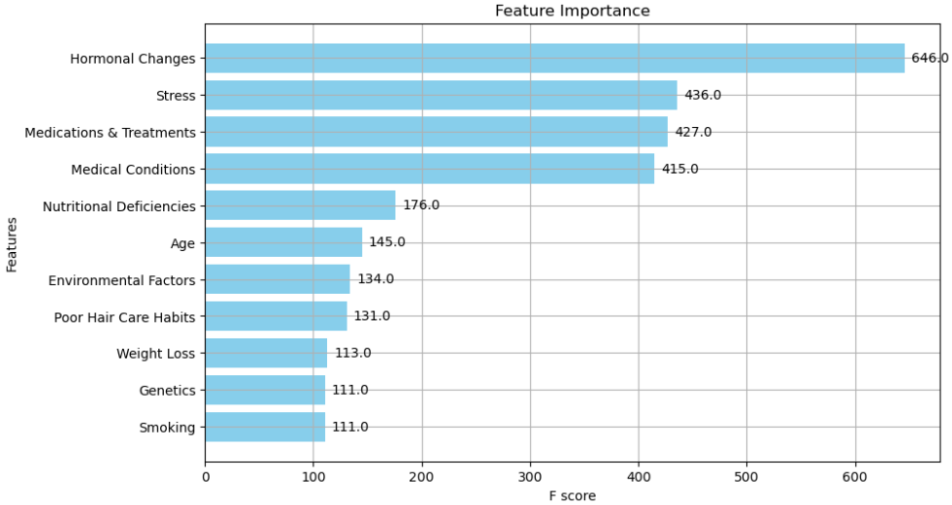
机器学习部分
●使用XGBoost算法，识别出最能预测脱发的关键因素
结合对样本数据的分析，从左图中不难发现，“激素变化”是最能预测脱发的关键因素；其他诸如“压力”、“可能导致脱发的药物治疗史”以及“可能导致脱发的病史”，都是预测脱发的重要因素。

Slide 12
项目经验总结及将来改进分析
问题 解决思路
●数据集看起来仍不科学 ●调研时更注意方式方法
●分类模型准确率不理想 ●进一步采用神经网络
●聚类分析肘部法则效果一般 （如CNN结合PBT算法）
●代码仍需要进一步精简
通过本项目的实践，进一步了解了脱发这一社会健康问题的影响因素，从中结合一些机器学习的算法，将问题更深层次地剖析到其内在原因。无论如何，守护发质健康，已成为现代人一项愈发不可忽视的议题。让人们重视起来，这并非易事，需要我们一起努力。

Slide 13
谢谢聆听！

